Slide 1
Профориентационное воспитание школьников в МБОУ СОШ№2 с.Аскино
Каюмова Раиля Мазгатовна, заместитель директора пр ВР

Slide 2
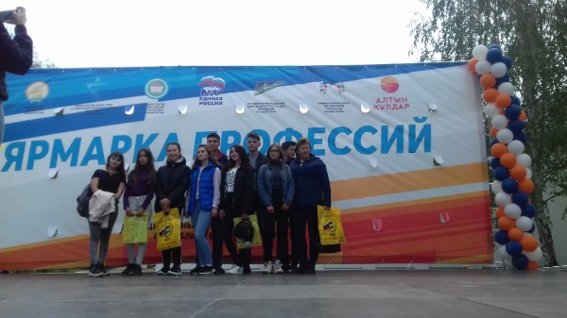
Ярмарка вакансий, г.Бирск.

Slide 3
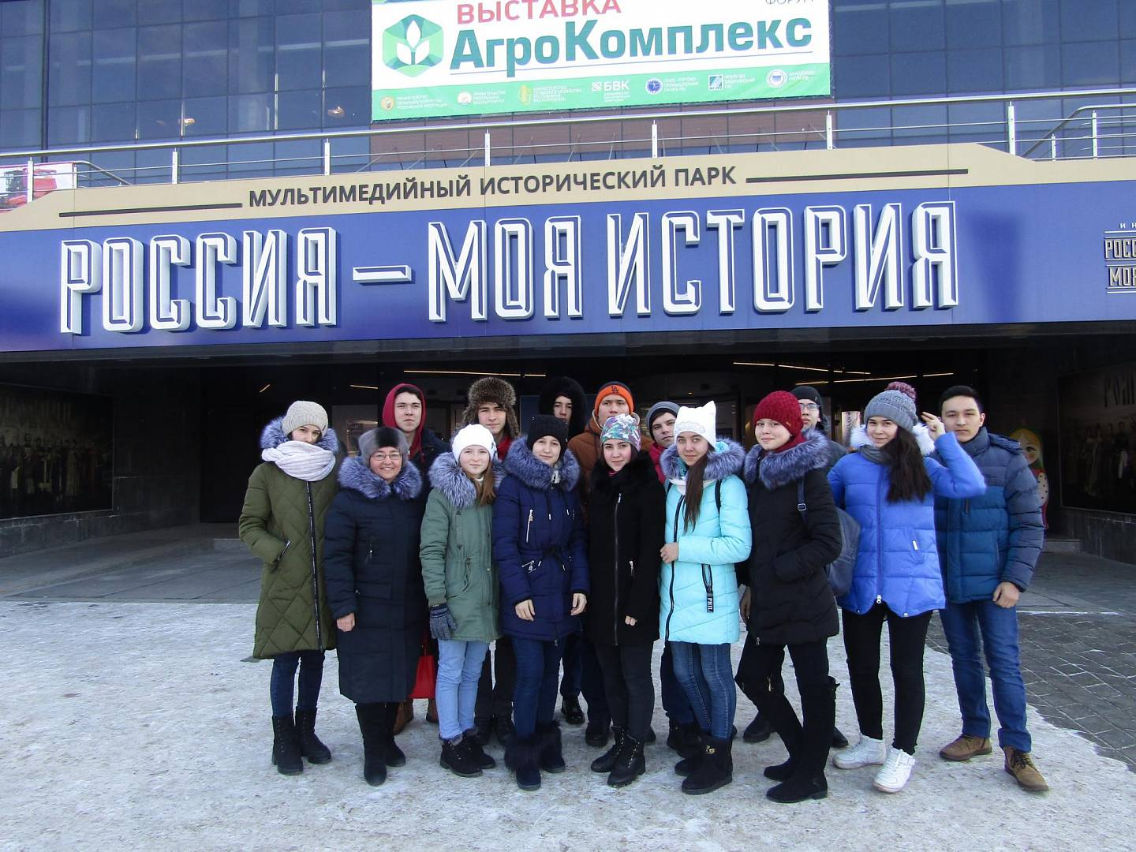
Экскурсия на мультимидийный исторический парк “Россия-моя история”

Slide 4
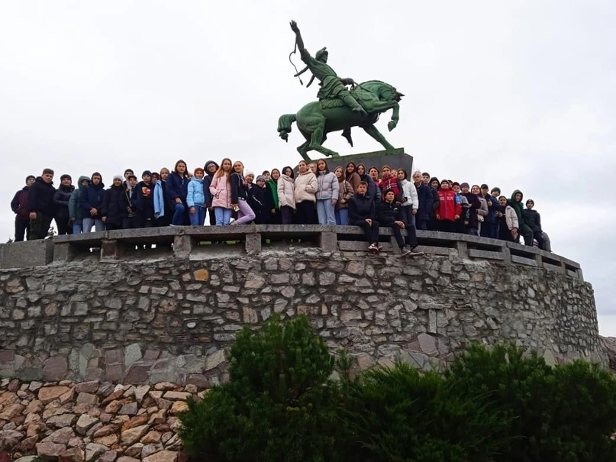
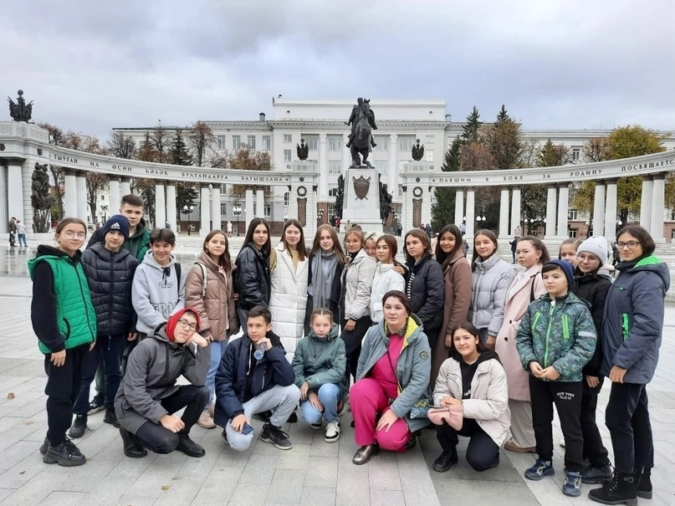
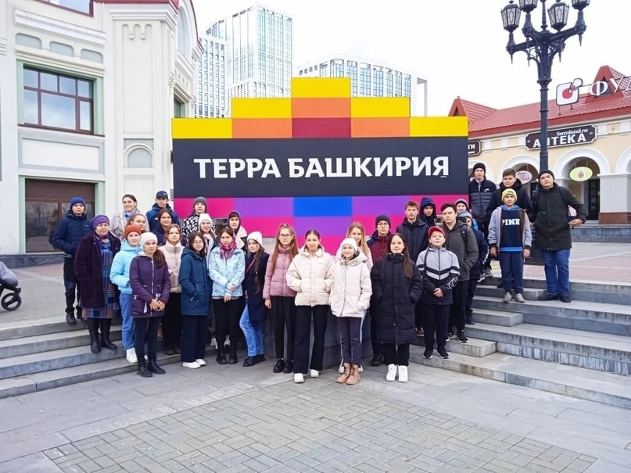
Экскурсионный тур "Эх, Уфа город мой!"
Поездка двухдневная, для школьников они бесплатные.

Slide 5
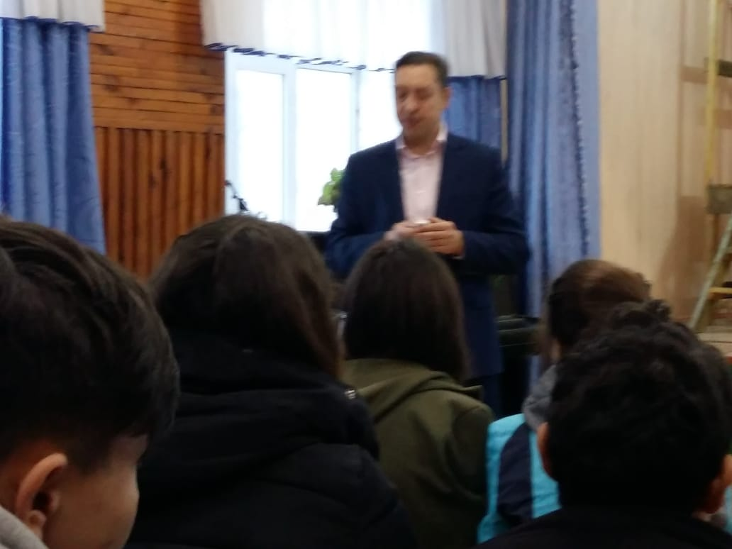
Встреча с представителями ВУЗов.

Slide 6
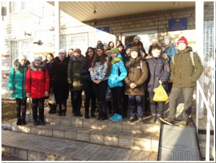
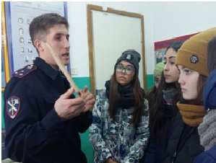
Экскурсия в отдел полиции МВД России по Аскинскому району

Slide 7
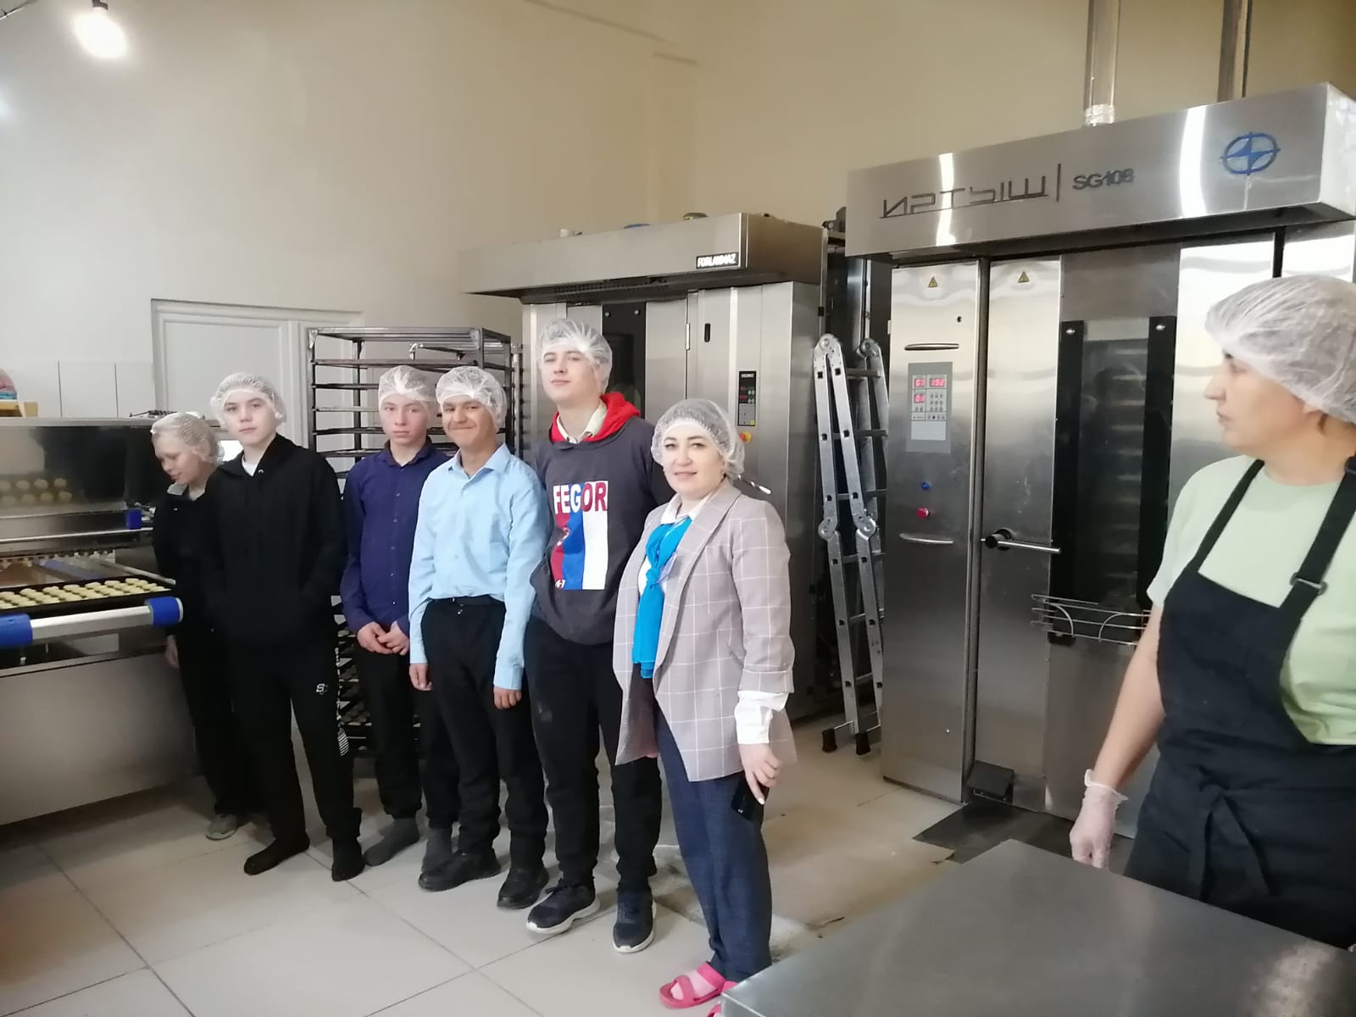
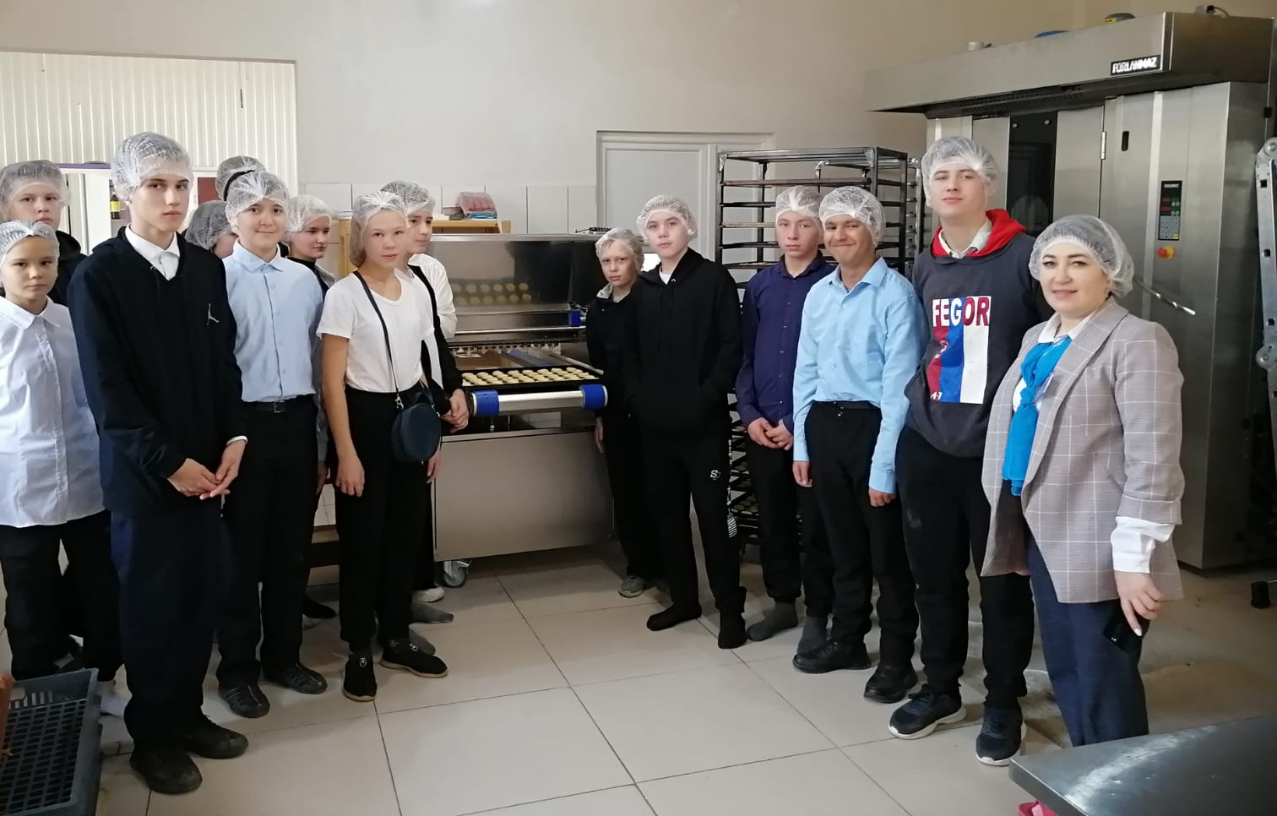
Экскурсия на ИП “Ахметов”, в рамках Всероссийской акции «Неделя без турникетов»

Slide 8
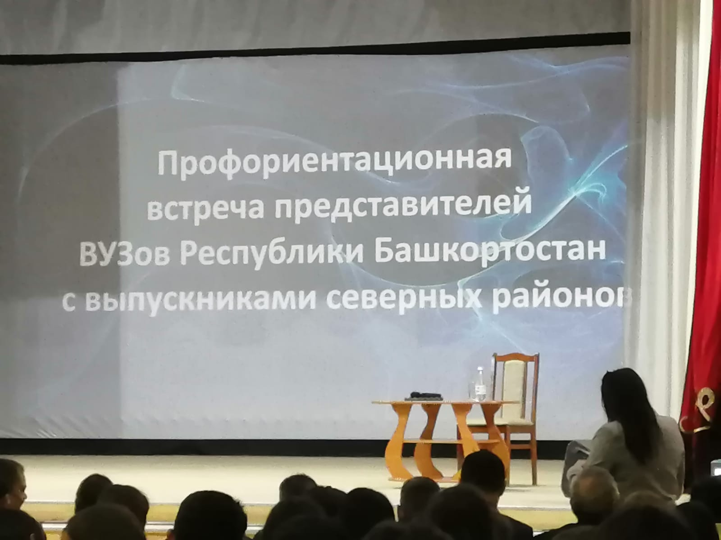
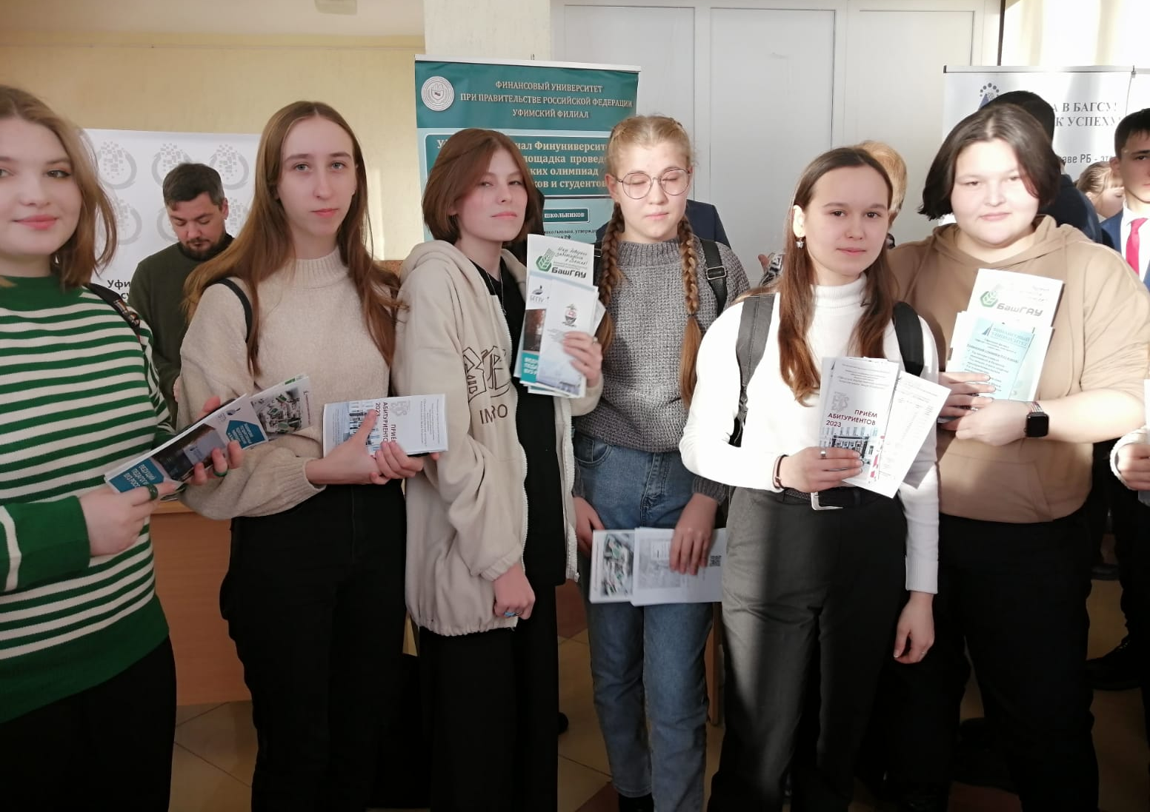
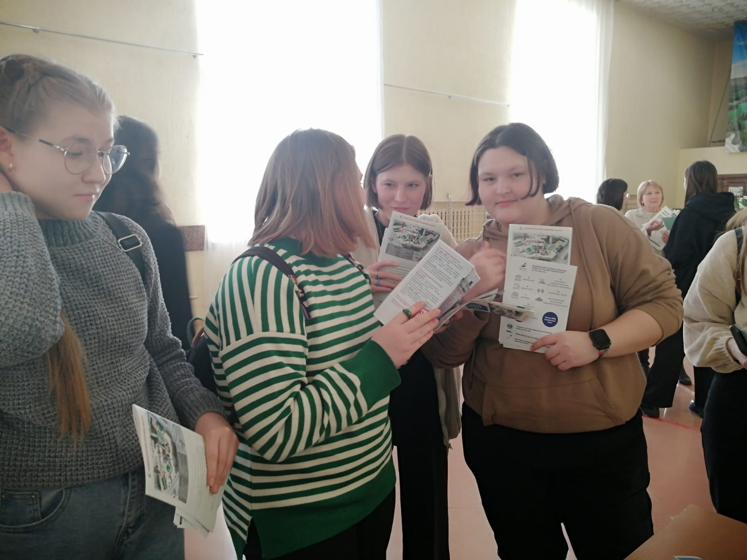
Профориентацонная встреча представителей ВУЗов РБ с выпускниками северных районов.

Slide 9
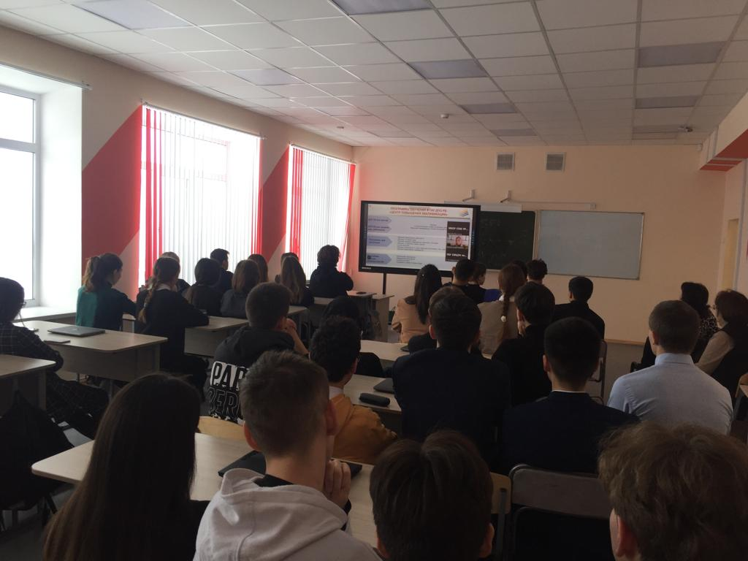
Видеоконференции по теме “ Профориентация. Выбор образовательных учреждений”

Slide 10
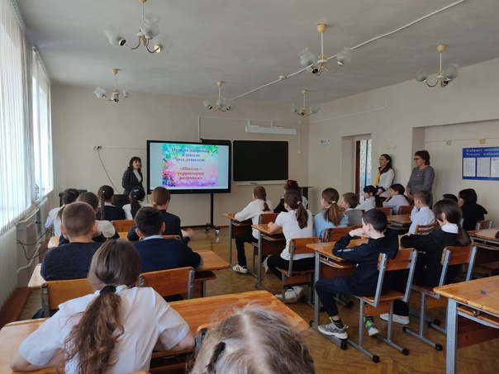
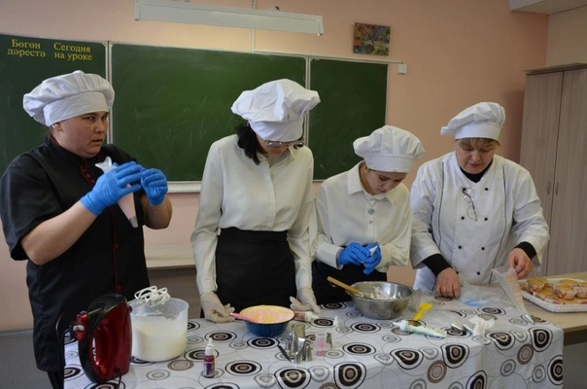
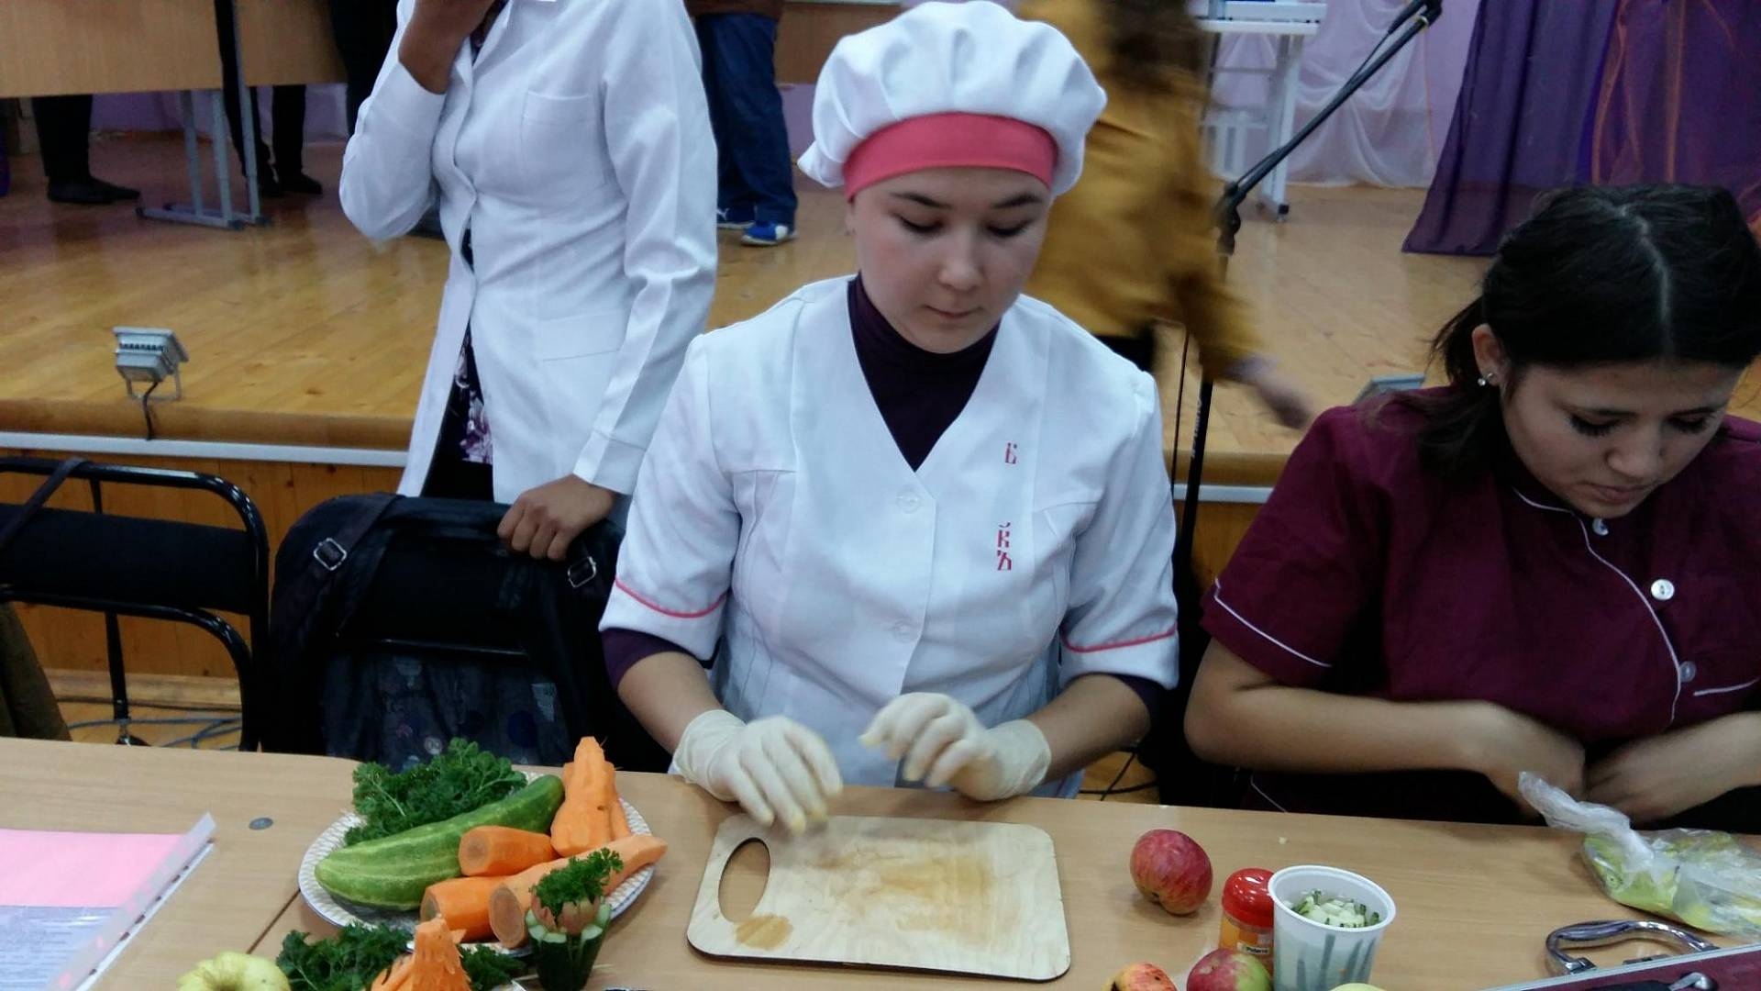
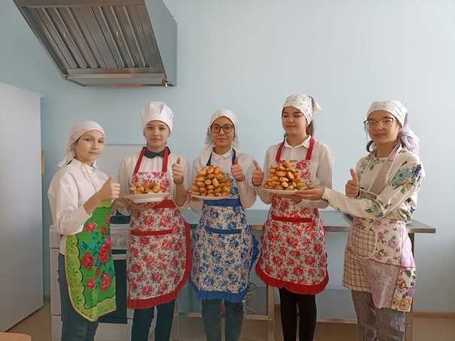
"Профессия повар - это престижно".

Slide 11
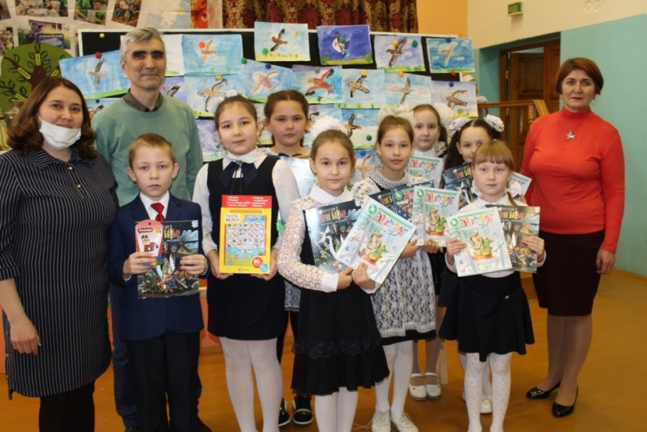
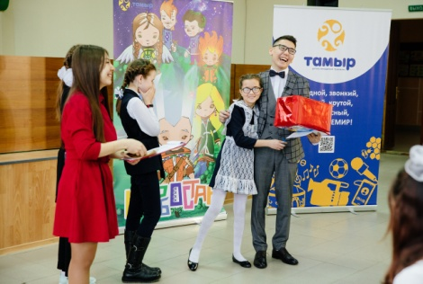
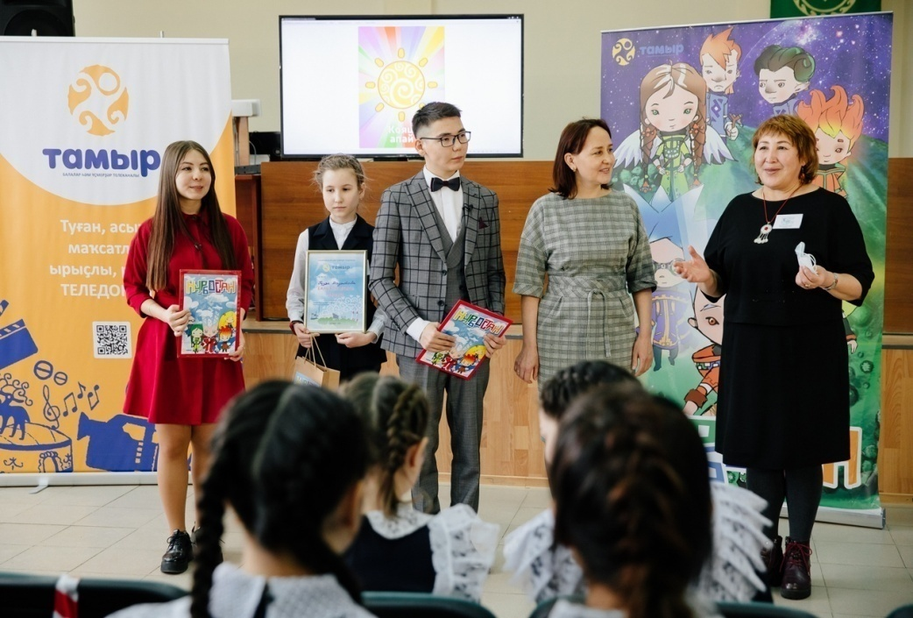
Профессия “Телеведущий, писатель, художник”.

Slide 12
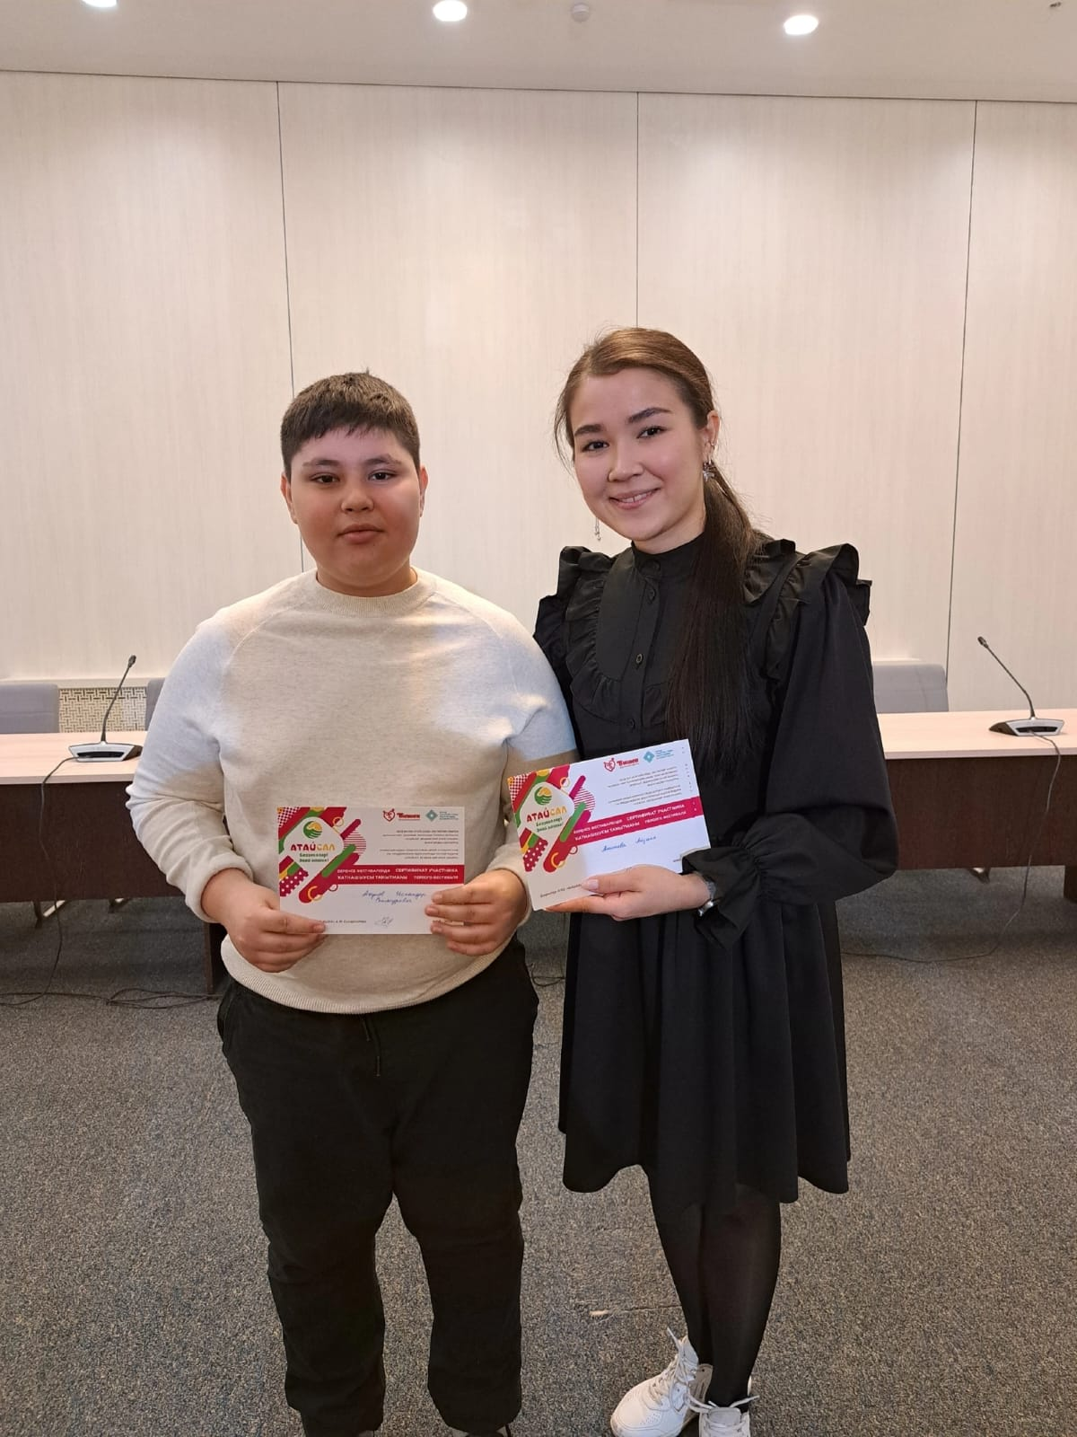
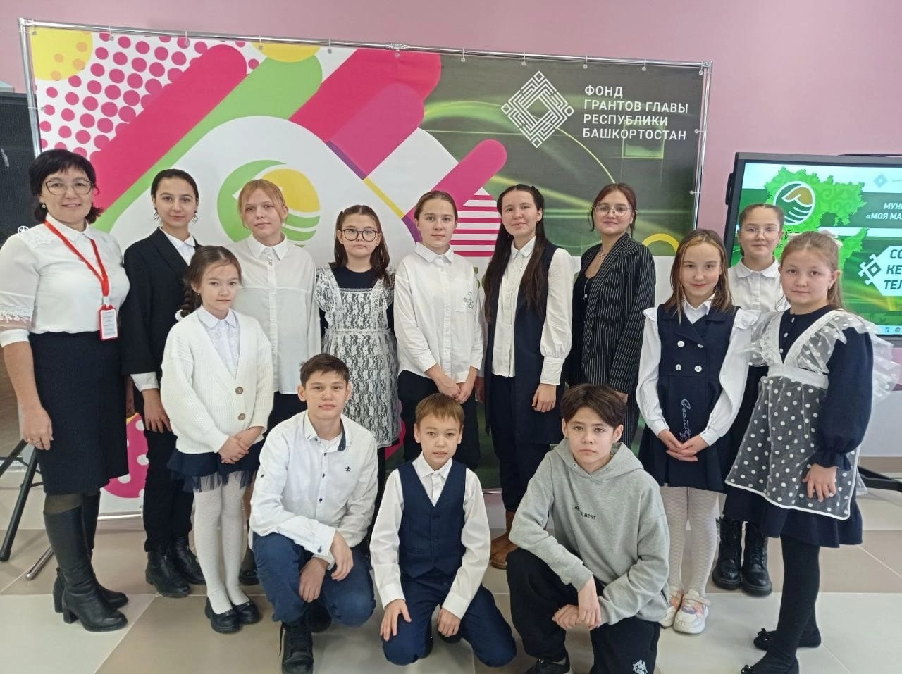

Slide 13
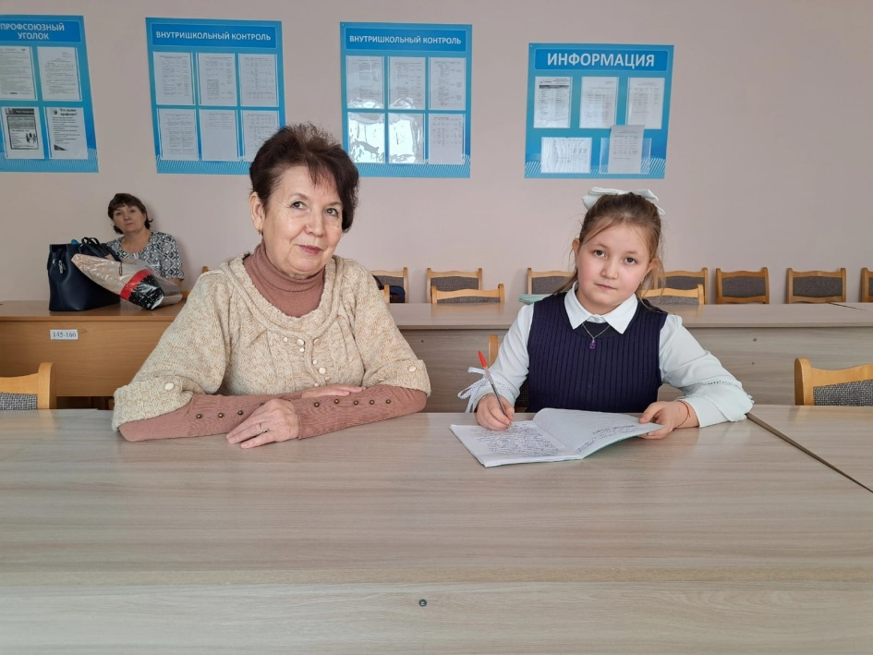
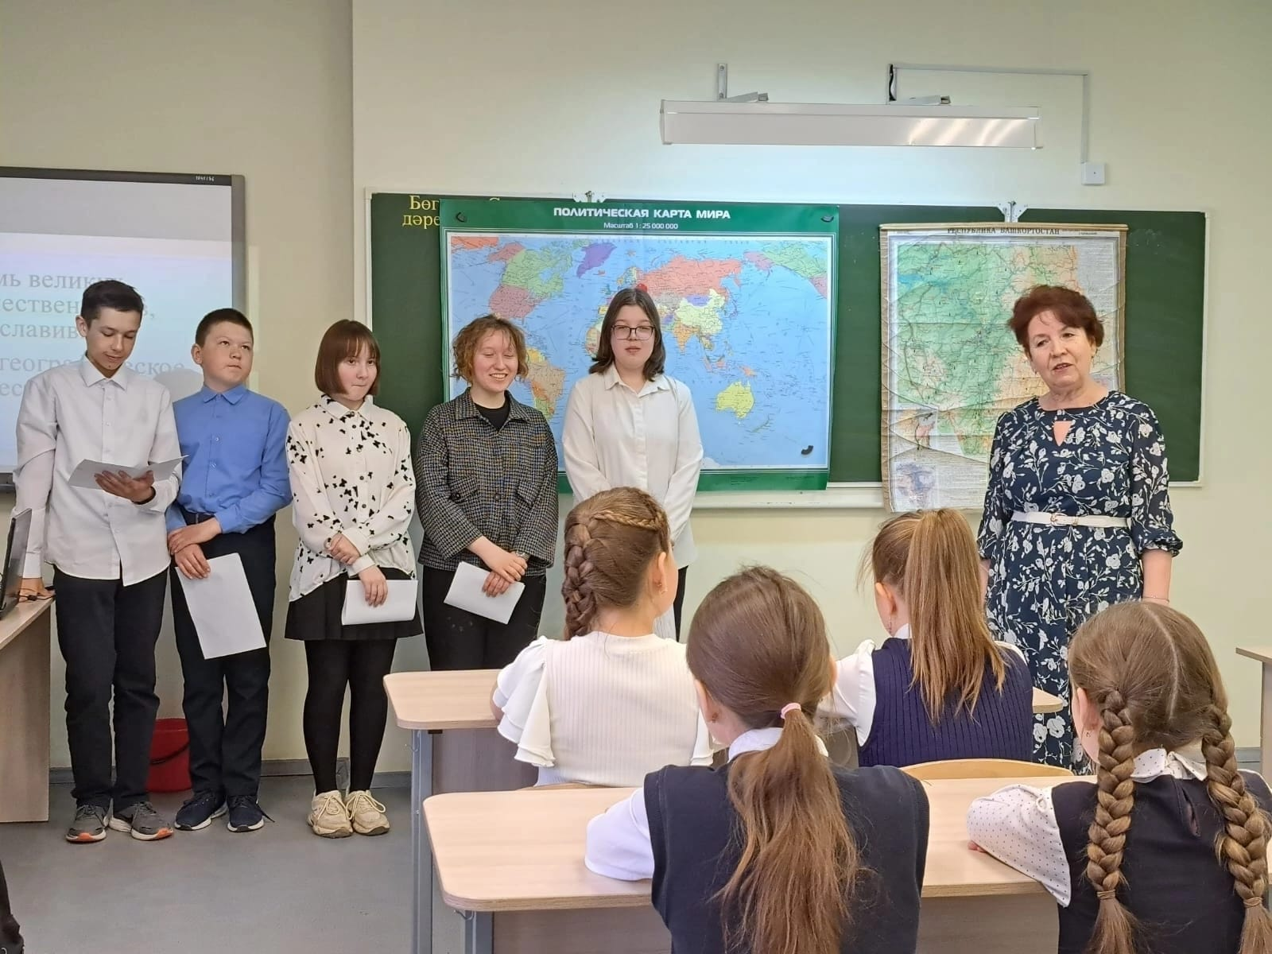
Профессия “Учитель”

Slide 14
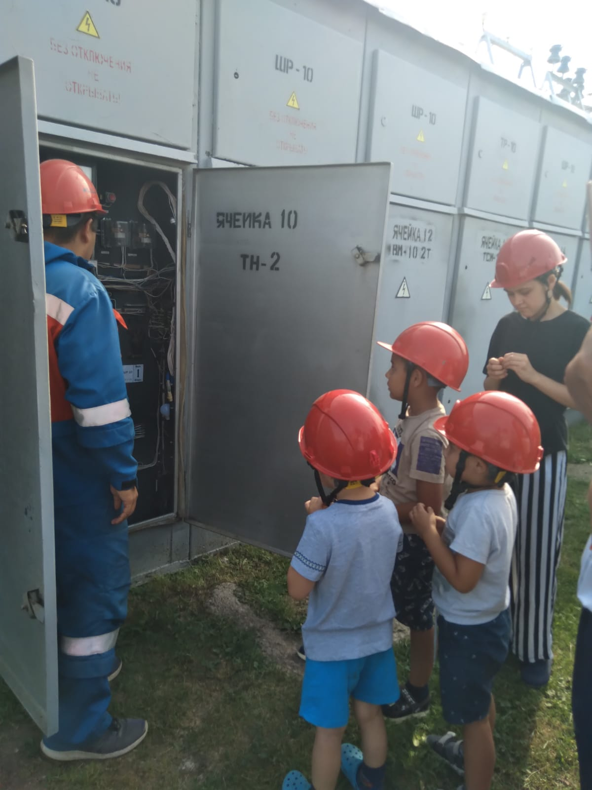
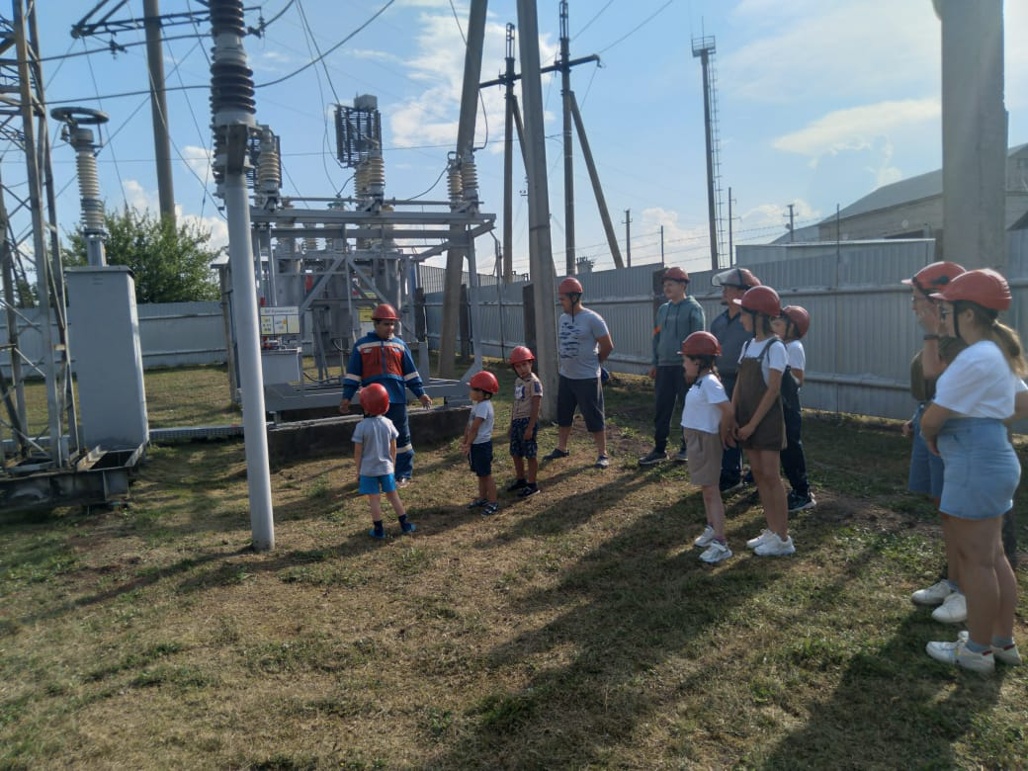
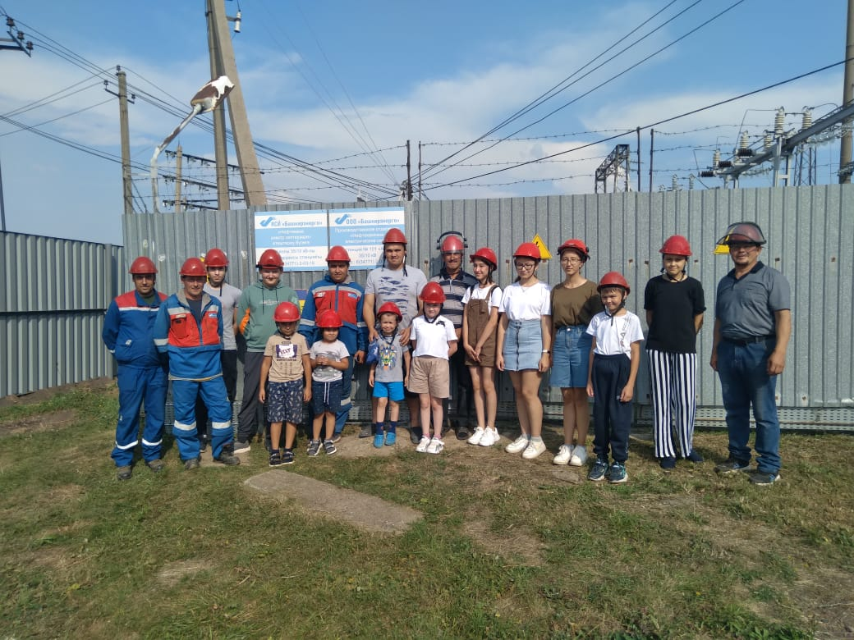
Профессия “Электрик” Аскинская Группа прстанций БашРЭС Нефтекамск

Slide 15
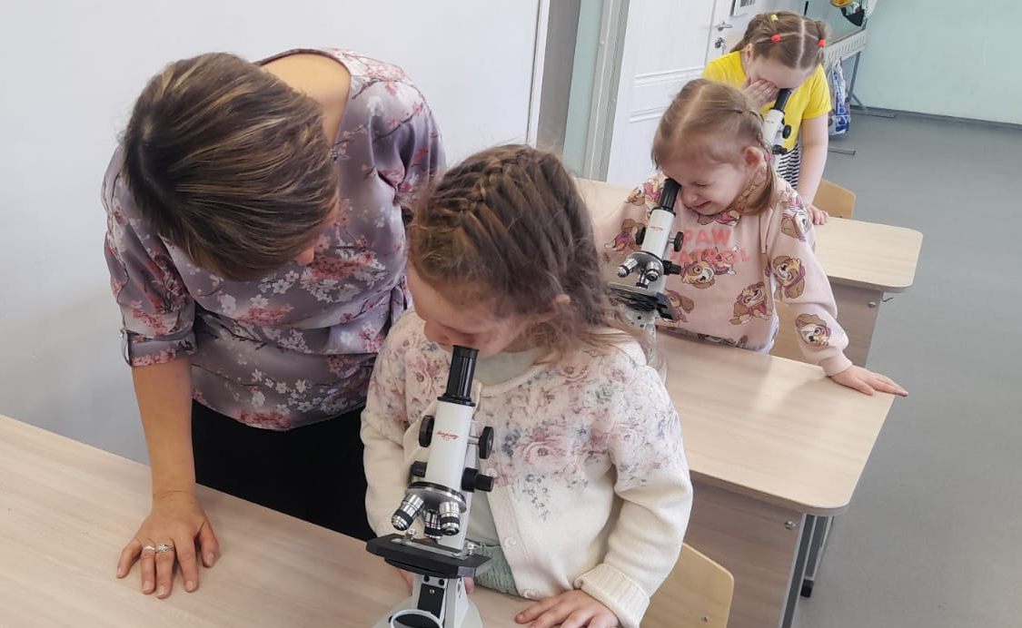
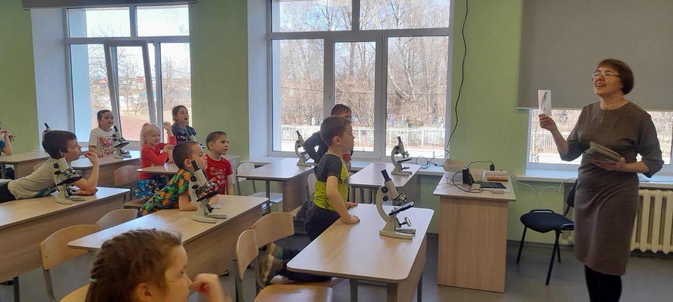
Знакомство с эколабораторией.

Slide 16
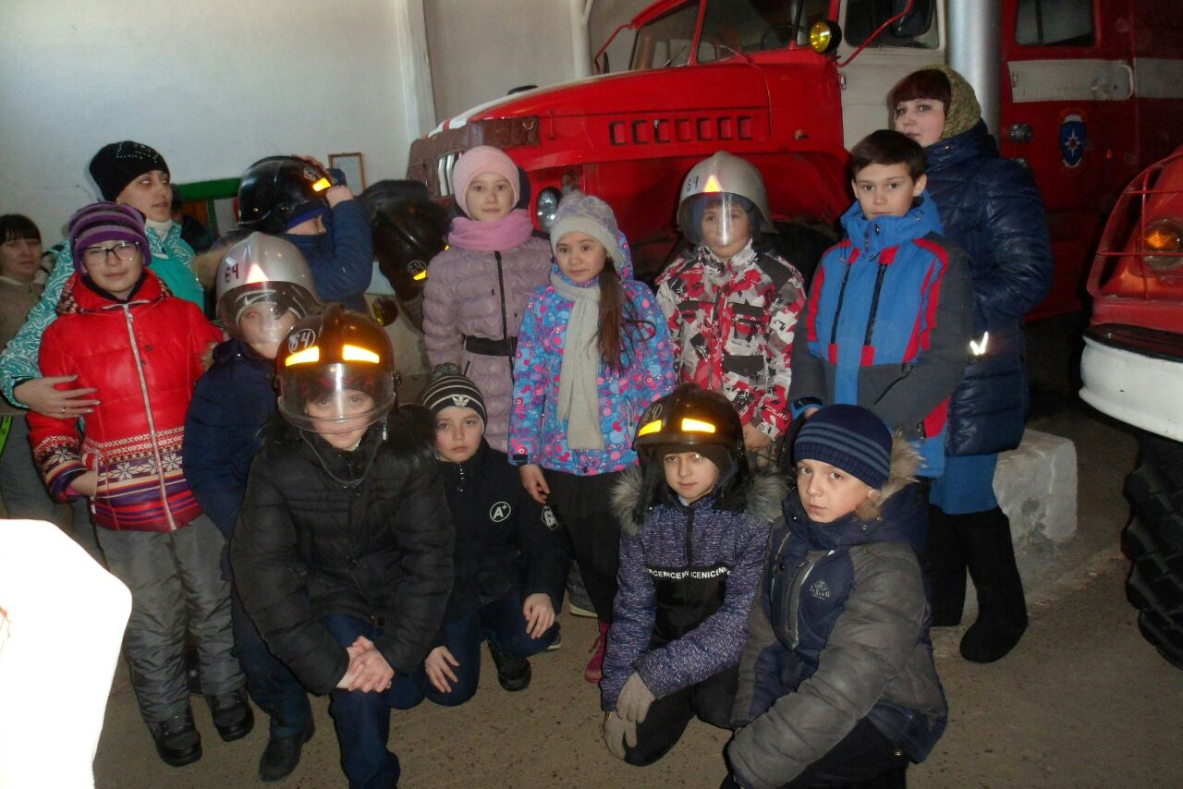
Профессия “Пожарный” .Экскурсия в ПЧ -64

Slide 17
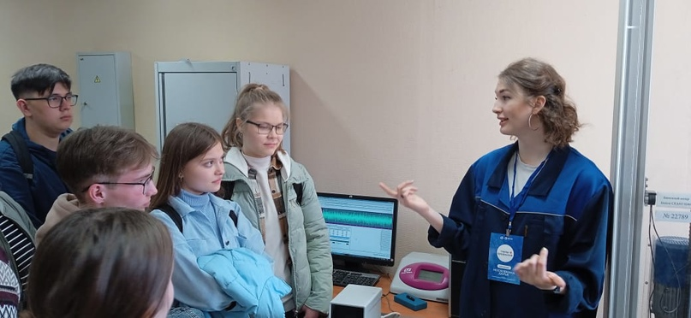
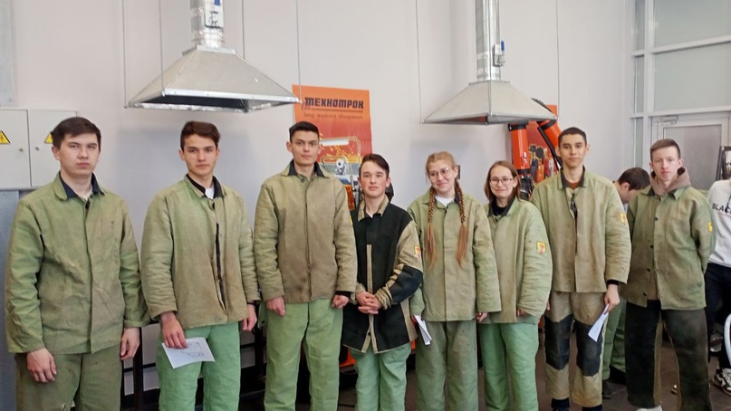
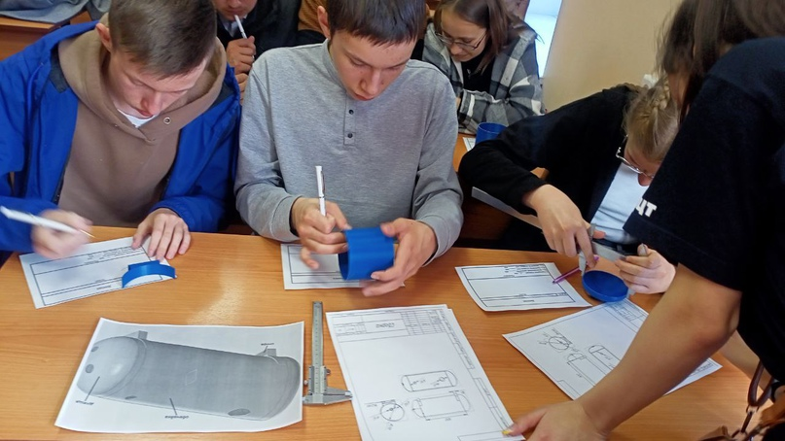
В апреле 33 обучающихся общеобразовательных школ №1, №2 с.Аскино и с. Кубиязы участвовали в марафоне мероприятий «Город профессий» на площадке Уфимского государственного нефтяного технического университета.

Slide 18
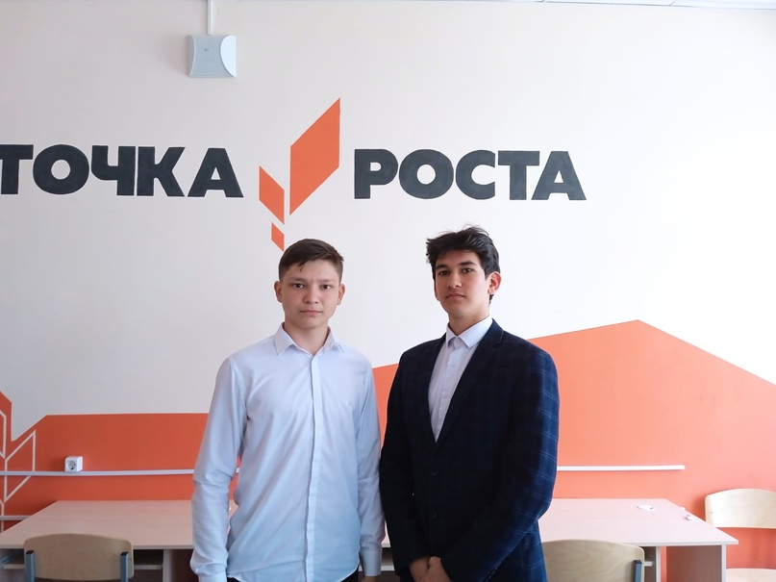
С 27 февраля по 28 апреля проходил республиканский конкурс по информационным технологиям среди школьников «КРИТ-2023». Обучающиеся МБОУ СОШ № 2 – Мухутдинов Расим (руководитель –учитель информатики Хилязова Айгуль Айратовна) и Калимуллин Тимур стали призерами республиканского конкурса.

Slide 19
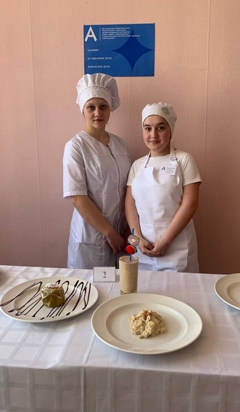
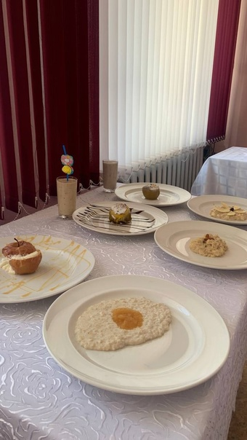
В филиале ГБПОУ Уфимского колледжа индустрии питания и сервиса г. Стерлитамак была организована площадка по компетенции «Кулинарное дело» в рамках регионального этапа Национального чемпионата профессионального мастерства среди людей с инвалидностью и ограниченными возможностями здоровья «Абилимпикс» РБ.

Slide 20
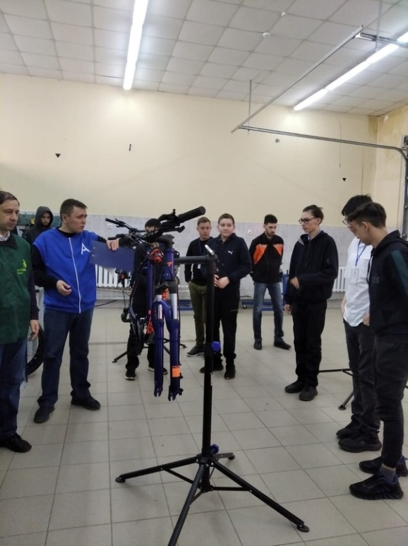
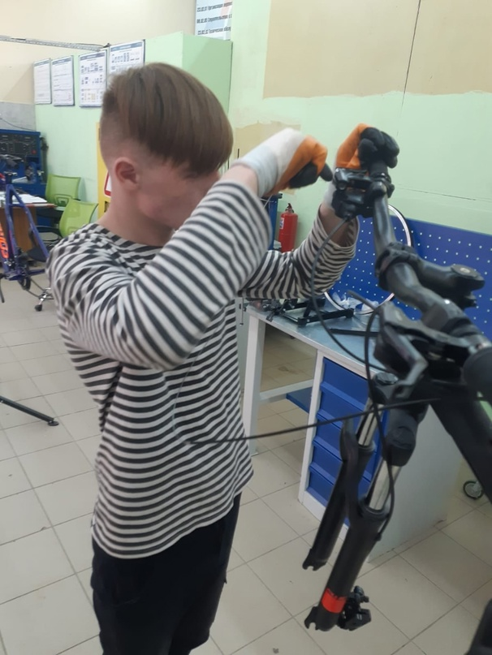
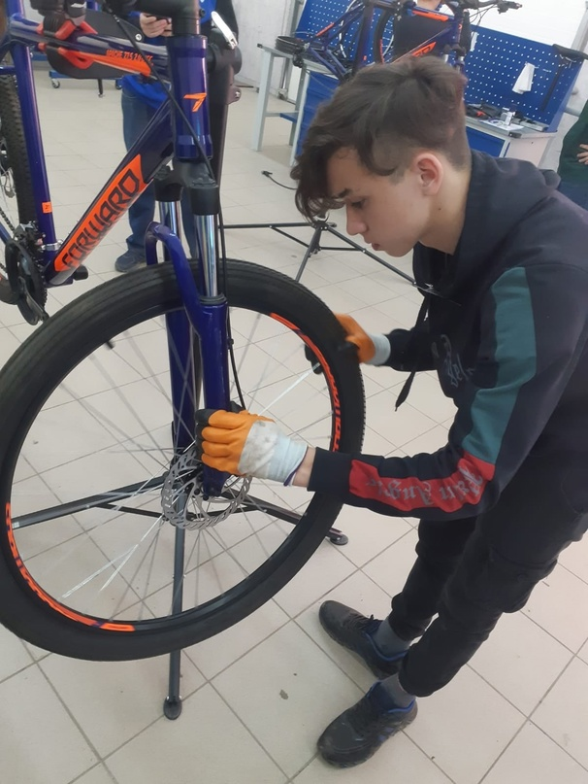
С 6 по 24 апреля на площадках в городах Уфа, Салават, Стерлитамак, Благовещенск, Кумертау, Мелеуз, Нефтекамск стартует IХ Региональный чемпионат по профессиональному мастерству среди инвалидов и лиц с ограниченными возможностями здоровья «Абилимпикс».
10 апреля в ГБПОУ Уфимском автотранспортном колледже была организована площадка по компетенции «Веломеханика».

Slide 21
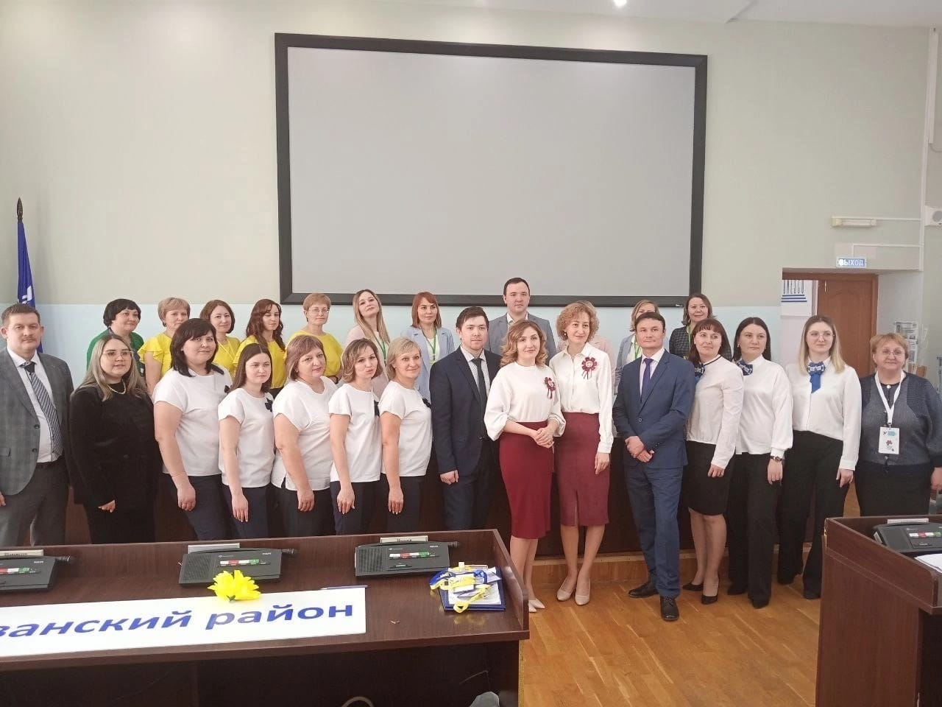
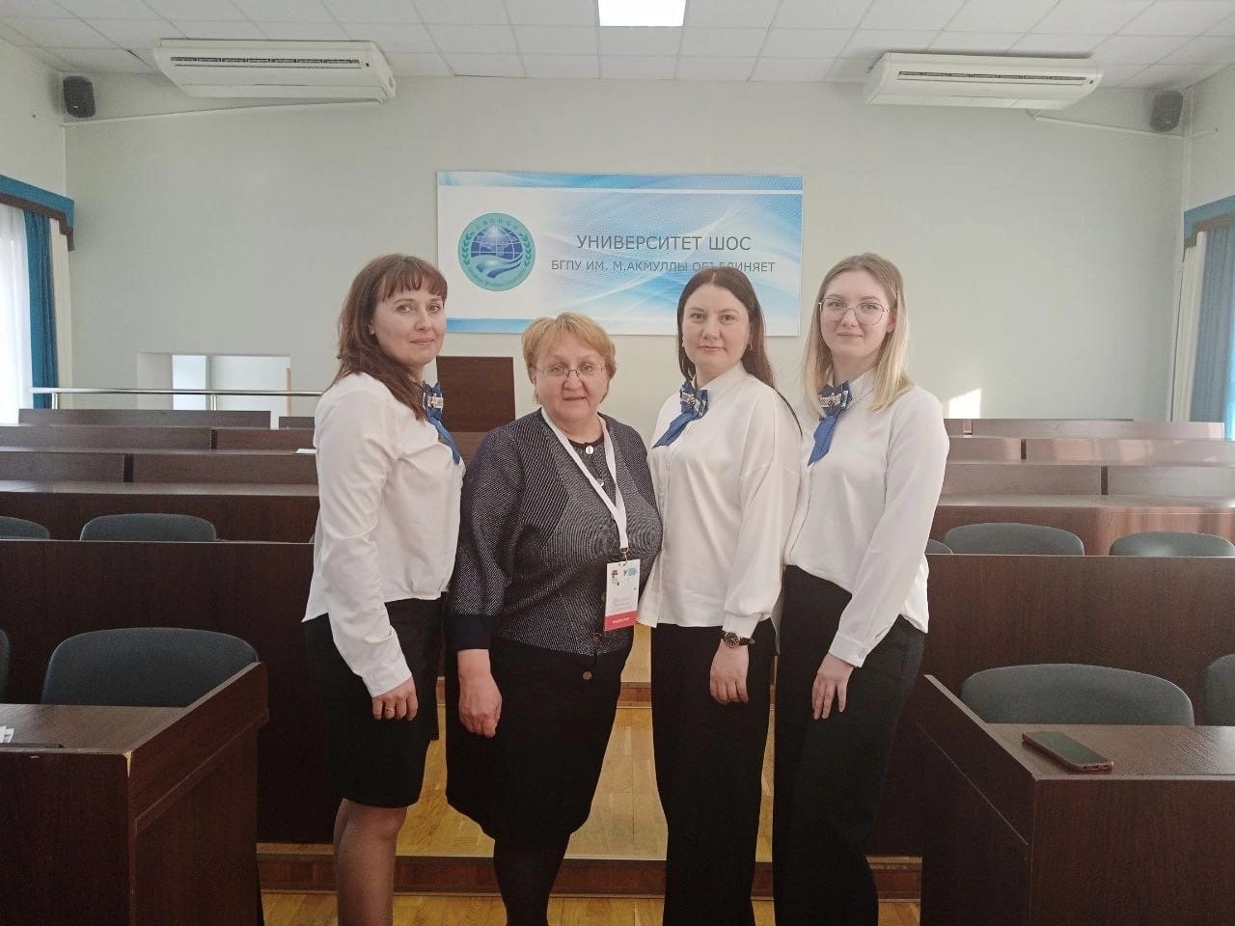
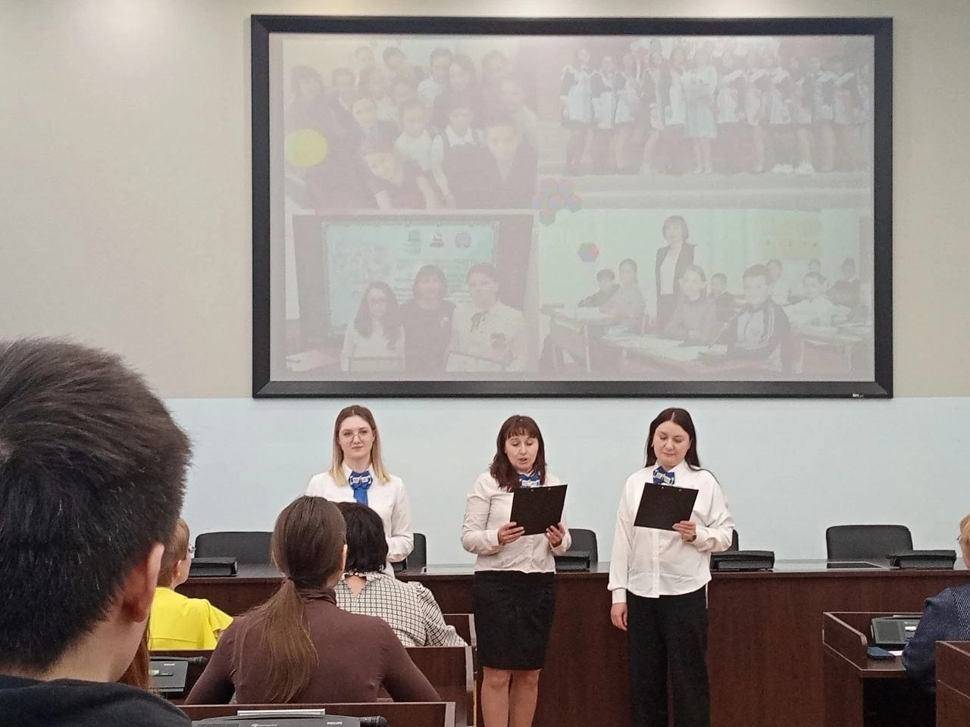
В БГПУ участвовали в профориентационном мероприятии наши учителя Зубова Т.Е., Валинурова Л.К., Чабина М.Г.

Slide 22
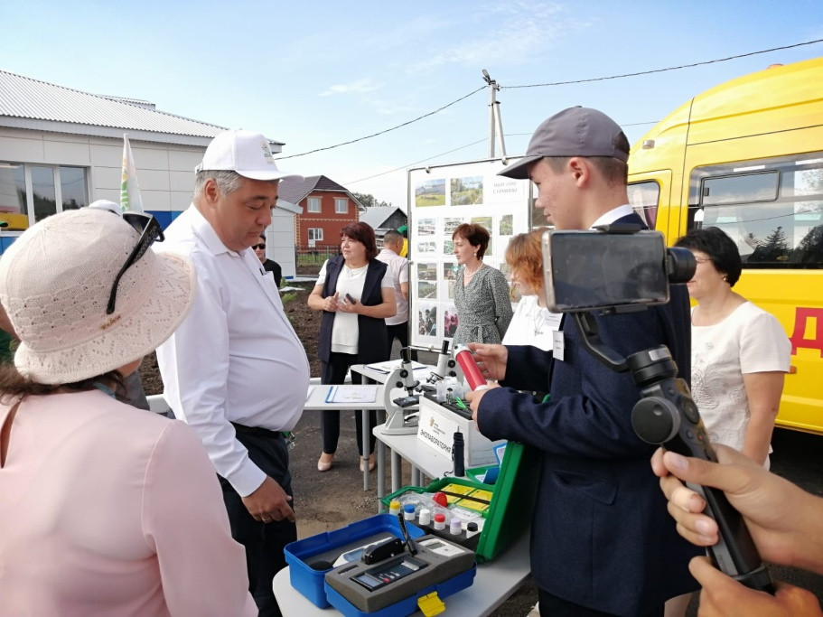
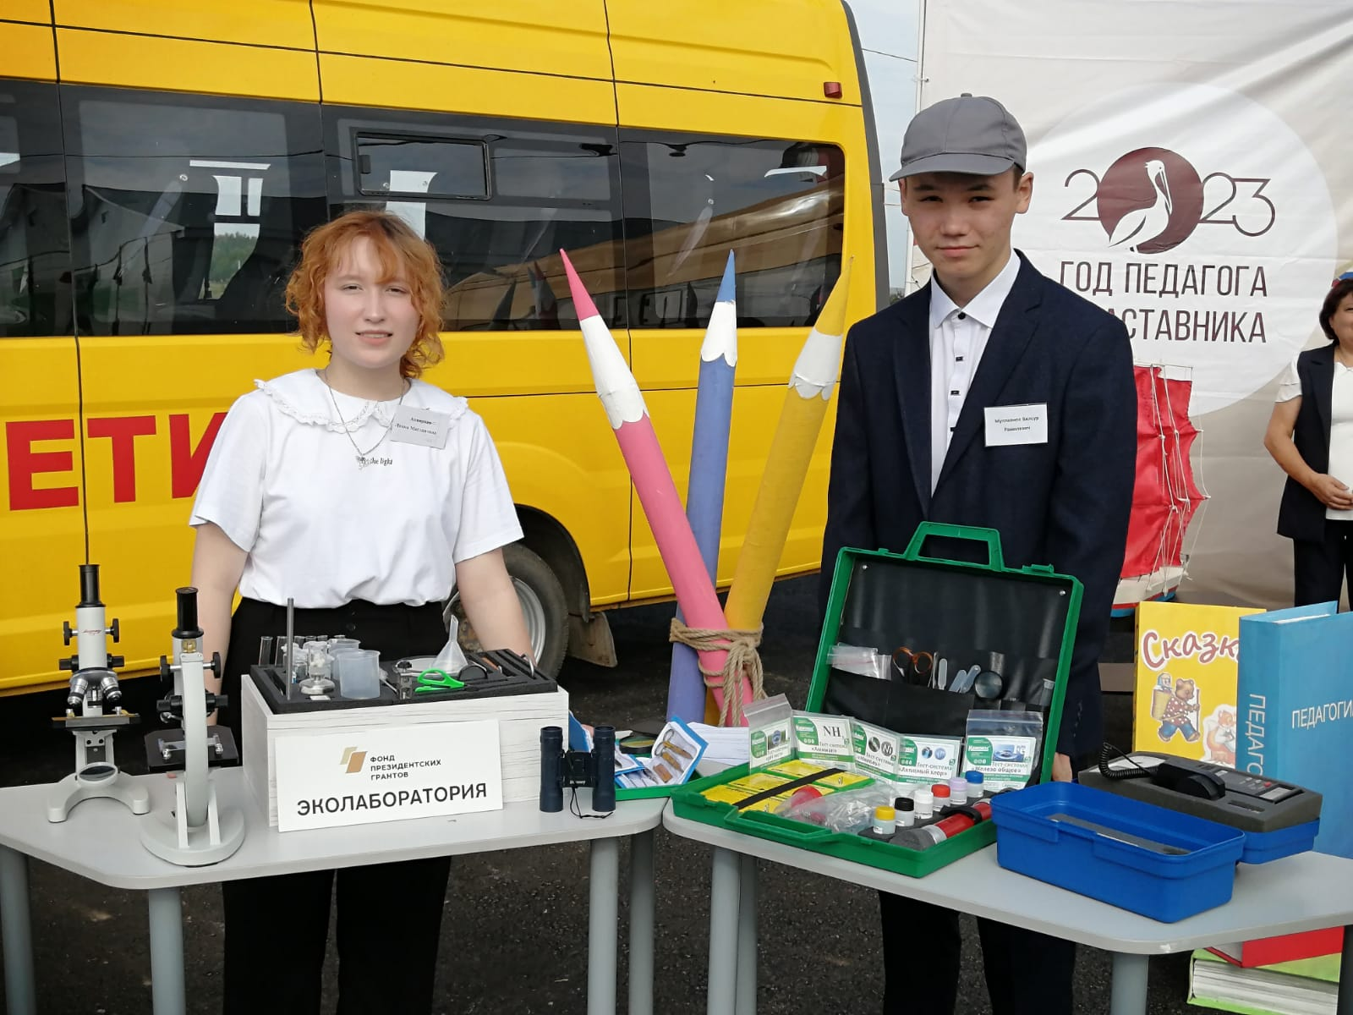
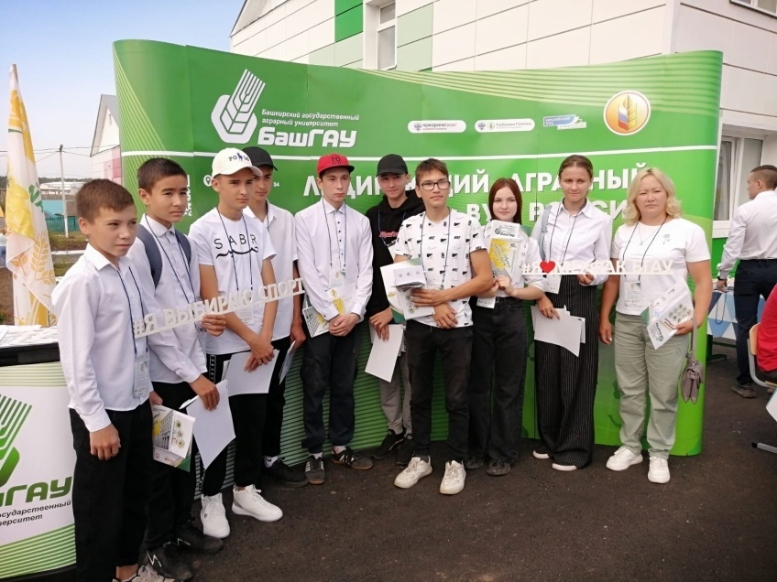
“День поля-2023”

